Slide 1
Клинический случай Криоконсервация эуплоидного эмбриона у пациентки с раком яичника с применением двухступенчатой системы дозревания яйцеклеток
Кириллова Анастасия Олеговна
к.б.н., старший научный сотрудник 1 ГО
руководитель к.м.н. Абубакиров Айдар Назимович
12.11.2019

Slide 2
Рак яичника
Ежегодно в России выявляется более 14 тысяч новых случаев заболевания раком яичников;
Большинство (75-87%) больных злокачественными опухолями яичников обращаются за помощью на III и IV стадиях заболевания;
При хирургическом лечении данного заболевания проводится пангистерэктомия, что приводит к бесплодию и невозможности иметь генетически своих детей;
Выделение ооцит-кумулюсных комплексов из мозгового слоя яичника с их последующим дозреванием in vitro (программа IVM) является единственным способом сохранения фертильности у пациенток с раком яичника;
Однако существующие в мировой практике протоколы IVM несовершенны и требуют дальнейшей доработки.

Slide 3
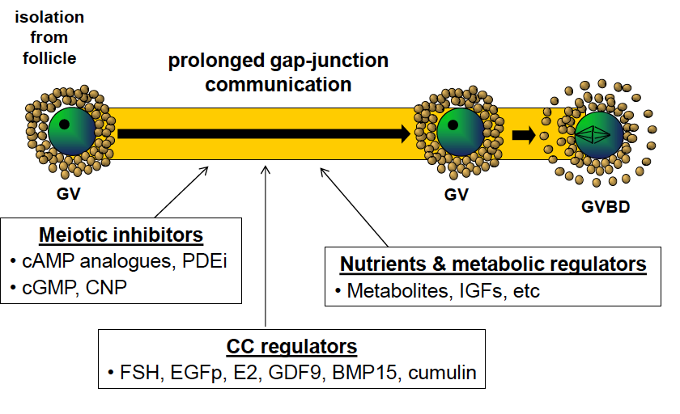
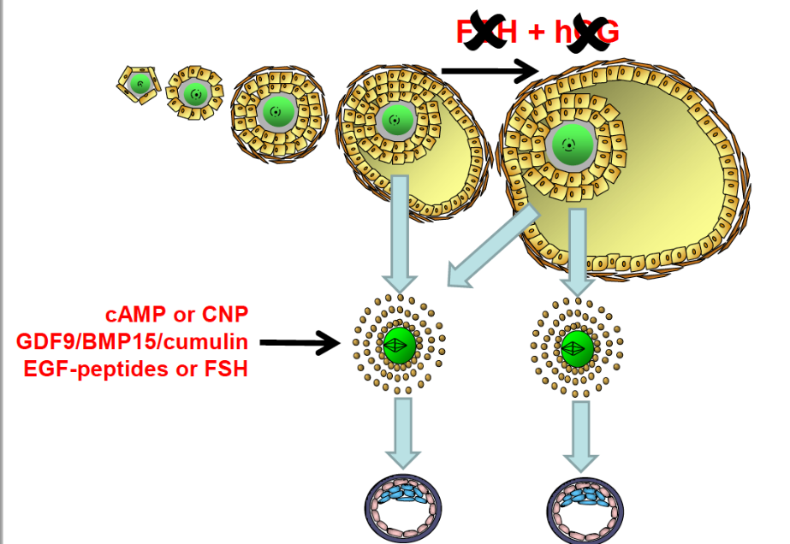
Двухступенчатый метод дозревания яйцеклеток in vitro, CAPA IVM
Невысокая эффективность стандартных программ IVM, по-видимому, связана с асинхронией ядерного и цитоплазматического созревания яйцеклетки.
Для преодоления этой проблемы необходимо проводить двухступенчатую систему дозревания яйцеклеток in vitro с блоком мейоза на первом этапе.
В 1 ГО ФГБУ НМиЦ АГиП ведется научная работа совместно с Брюссельским свободным университетом по повышению эффективности программ IVM на основе применения технологии капацитации (двухступенчатый метод IVM ).
Gilchrist 2017

Slide 4
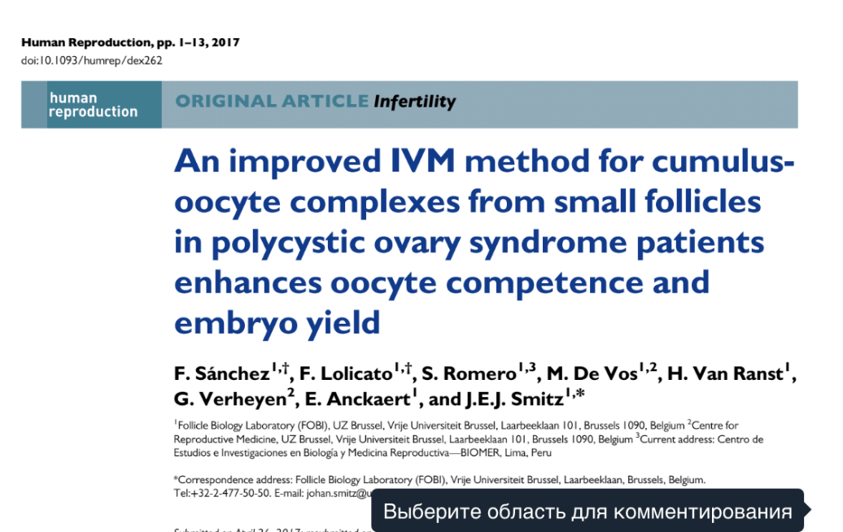
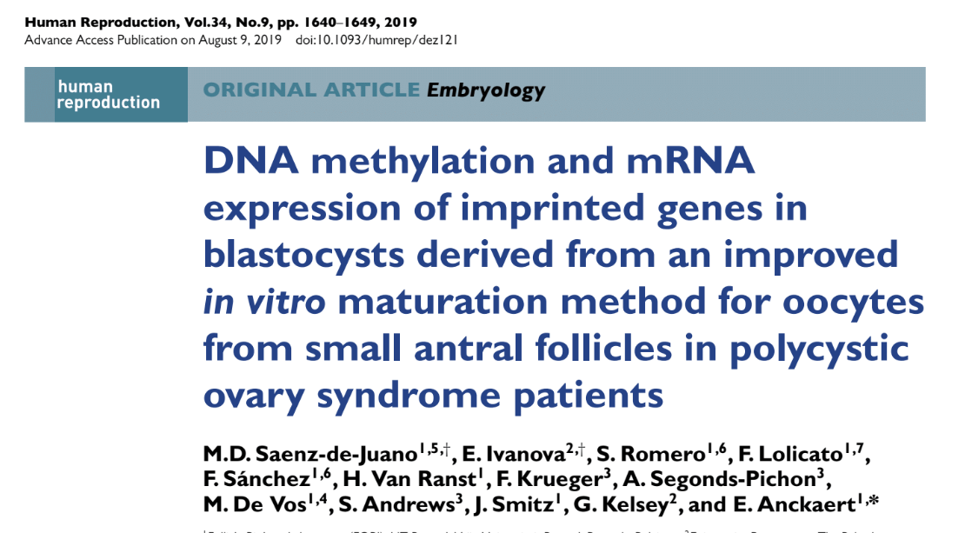
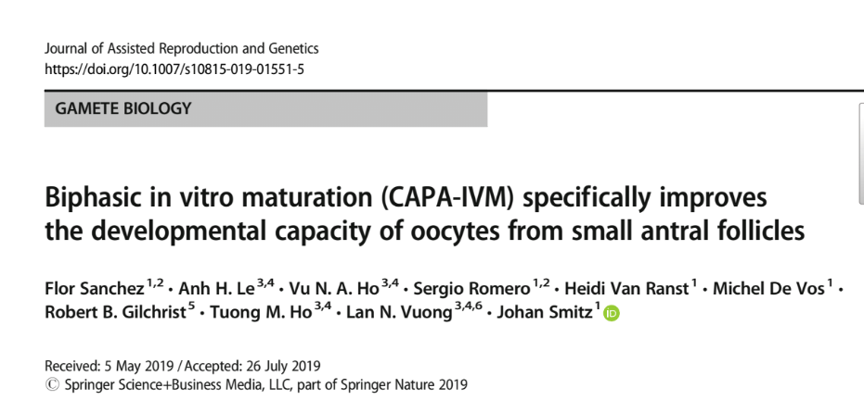
Двухступенчатый метод дозревания яйцеклеток in vitro, CAPA IVM

Slide 5
Клинический случай
Пациентка Н., 30 лет обратилась в сентябре 2019 года в Отделение инновационной онкологии и гинекологии с результатами гистологического исследования после диагностической лапароскопии и биопсии опухоли яичника, проведенной в ГКБ№70 17.09.2019 года.
По данным пересмотра стекол и дообследования в ФГБУ «НМИЦ АГП имени В.И.Кулакова» подтверждено наличие кистозно – солидных опухолей яичников в виде серозной папиллярной аденокарциномы яичника низкой степени злокачественности с метастазами в жировую клетчатку, брюшину и кишечник.
07.10.2019г - в условиях Центра произведена операция в объеме: лапаротомия, модифицированная задняя экзентерация малого таза, абдоминальная перитонэктомия, аппендэктомия, спленэктомия, холицестэктомия, экстирпация большого сальника, стриппинг обоих куполов диафрагмы, резекция правого купола диафрагмы, метастазэктомия из полых органов, атипическая резекция печени. Полная циторедукция.
Хирург Хабас Г.Н.
Диагноз при выписке: Рак яичников IVb T3cN0M1.

Slide 6
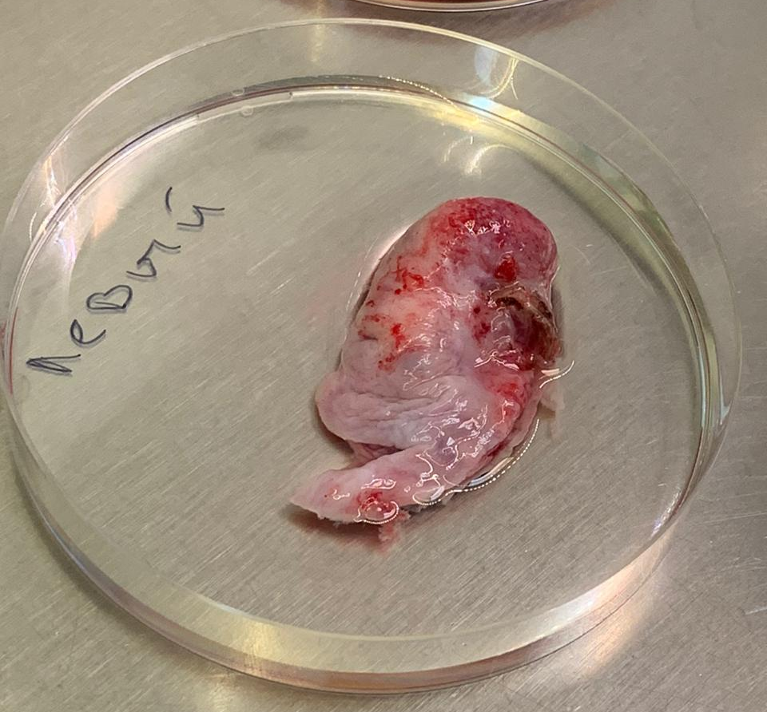
Клинический случай
Пациентка состоит в браке, ранее обращалась в ЖК по месту жительства с жалобами на отсутствие беременности в течение 4-х лет.
АМГ 5.750 нг/мл
Было принято решение провести программу сохранения фертильности с применением технологии дозревания яйцеклеток in vitro (IVM)
07.10.2019г оба яичника были доставлены в лабораторию эмбриологии 1 ГО для выделения незрелых яйцеклеток.

Slide 7
Дозревание яйцеклеток
Несмотря на высокий АМГ было получено всего 5 незрелых ооцит-кумулюсных комплексов (ОКК)
Дозревание 3 ОКК было произведено с использованием технологии двухступенчатой системы дозревания яйцеклеток (CAPA-IVM) и 2 ОКК были помещены в стандартную среду для дозревания яйцеклеток (st. IVM).
 | CAPA-IVM | st.IVM
кол-во яйцеклеток | 3 | 2
MII | 1/3 | 1/2
зиготы 2pn | 1/3 | 1/2
3 сутки развития | 8а | 5b
5 сутки развития | 2AA | 0
6 сутки развития | 4AA | 0

Slide 8
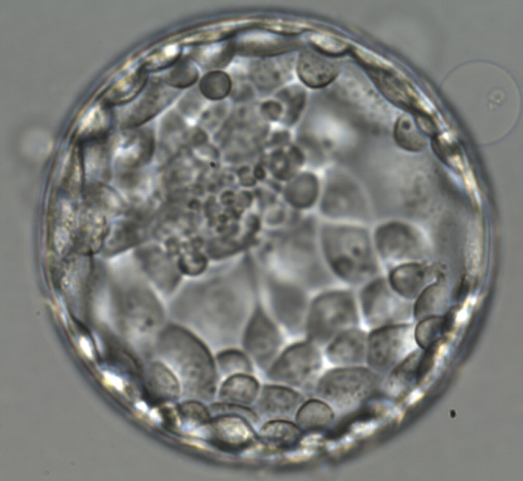
Эмбриологический этап
Полученному эмбриону была проведена биопсия клеток трофэктодермы;
ПГТ-А выявило, что эмбрион имеет нормальный молекулярный кариотип (seq(1-22)x2,(X,Y)x1) и пригоден для переноса в полость матки;
Супружеская пара планирует воспользоваться программой суррогатного материнства в феврале 2020г.
эмбрион на 3
сутки развития
эмбрион на 6
сутки развития
зигота

Slide 9
Выводы
Программы IVM могут быть применены даже на поздних стадиях рака яичника у пациенток репродуктивного возраста с хорошим овариальным резервом до лечения онкологического заболевания;
Двухступенчатая система дозревания яйцеклеток с капацитацией обладает значительным потенциалом повышения эффективности программ IVM;
Требуются дальнейшие исследования на большой группе пациенток, в том числе и на донорах ооцитов, для определения эффективности двухступенчатой системы дозревания яйцеклеток с капацитацией.

Slide 10
Благодарности
Институт Репродукции
к.м.н. Абубакиров А.Н. Ковальская Е.В.
Буняева Е.С.
Институт Онкогинекологии и Маммологии
к.м.н. Хабас Г. Н.
Институт Репродуктивной генетики
проф. д.б.н. Трофимов Д. Ю. Екимов А. Н.
Брюссельский свободный университет
проф. Йохан Смиц к.б.н. Хейди Ван Ранст

Slide 11
Спасибо за внимание!

